Slide 1
网络基础知识
陈旭征

Slide 2
需要实现⽹络通信，需要做哪些⼯作？解决哪些问题

Slide 3
网络分层模型
互联⽹是⼀个分层架构
相同层次的对等实体通过协议进⾏通信
第N层给第N+1层提供服务

Slide 4
网络分层模型
每⼀层的作⽤是什么？

Slide 5
⽹络层：IP协议
主机在⽹络中如何定位：IP地址
数据包如何到达物理不相邻的主机：IP分组的转发规则
当数据包⼤于链路层的最⼤传输单元时的处理⽅案：IP分⽚
信息传输的格式：IP分组结构

Slide 6
IPv4 数据包格式

Slide 7
传输层：TCP/UDP 协议
TCP:
提供可靠的、⾯向连接的的端到端传输
^{数据分⽚}
^{到达确认}
^{超时重发}
^{滑动窗⼝}
^{失序和重复处理}
^{数据校验}
UDP:
提供不可靠的、⽆连接的的端到端传输

Slide 8
问题：TCP和UDP各有什么利弊？ 分别合适哪些场景

Slide 9
TCP三次握手

Slide 10
IPv4协议的最⼤缺陷——IP地址不⾜
补丁⽅案
NAT(Network Address Translation)
问题：NAT有什么弊端？

Slide 11
终极⽅案——IPv6

Slide 12
Http协议
HTTP是⼀个应⽤最⼴泛的应⽤层协议，定义浏览器/客户端如何从Web服务 器请求数据，以及Web服务器如何把数据传送给客户端
HTTP基于TCP
HTTP是请求-应答模式，客户端发送⼀个请求，服务器给⼀个应答
HTTP协议是⽆状态协议 HTTP协议的默认端⼝号是80，HTTPS端⼝443

Slide 13
Http协议
Http Request格式

Slide 14
Http request格式

Slide 15
8种Method
GET \ PUT \ HEAD \ POST \ DELETE \ TRACE \ OPTIONS \ CONNECT
典型的http Url示例
https://api.github.com/users/JakeWharton/repos?page=0&per_page=10

Slide 16
常见的header

Slide 17
Content-type
Http协议规定了header部分必须是ascii字符，但是并没有规定body部分的格式和编码
⽆论是request还是response，只要有body就需要在header中的Content-Type字段中标明内容类型（MIME）和其他⼀些⽤于解析的信息
常⻅类型
application/x-www-form-urlencoded
^{multipart/form-data}
^{application/json}
^{text/xml}

Slide 18
Http协议
客户端向服务端传送⾃定义信息的⽅式
^{url中的query}
^{header}
^{body}

Slide 19
Http协议
Http Response 格式
Http 状态码

Slide 20
Http协议的发展

Slide 21
Http协议的发展
Http1.0： 每⼀个请求都要新建⼀个TCP连接，请求完就断开
Http 1.1
^{默认⻓链接，允许TCP连接复⽤，节省了反复建连的过程}
^{引⼊Range头域，允许范围请求功能}
^{引⼊Host头域，允许虚拟主机功能}
^{引⼊了更全⾯的Cache机制}
Https
引⼊SSL/TSL协议保证安全

Slide 22
HTTP2
HTTP/2 (HTTP-Over-QUIC)
^{⼆进制分帧}
^{多路复⽤机制}
^{服务端推送}
^{头部压缩}

Slide 23
HTTP3
HTTP/3 (HTTP-Over-QUIC)
^{解决TCP队头阻塞问题}
^{连接迁移(64位connectionId)}
0RTT——通信双⽅在发起连接时，发起⽅第⼀个数据包⾥⾯便可以携带有效的业务数据

Slide 24
API "应用编程接口"
前后端分离之前，大家都是全栈
合作困难，分锅困难
前后端分离
约定接口
使用第三方API

Slide 25
RESTful API
问题：
服务器的服务怎么提供？
怎么设置服务的地址
⽤什么⽅法？Post还是Get？参数放哪？path/query/body?

Slide 26
RESTful API
（Resources） RESTful API REpresentational State Transfer （资源）表现层状态转换
资源：⼀段⽂本、⼀张图⽚、⼀⾸歌曲
表现形式：json、xml 状态变化：通过 HTTP 动词实现
增删改查
API 是⾯向资源的，资源表达的形式可以是 json 或者 xml ，它的 url 中不包含动词，⽽是通过 HTTP 动词表达想要的动作
⽬的： 看 URL 就知道要什么 看 HTTP method 就知道⼲什么

Slide 27
传输格式
数据传输格式需要解决的问题
^{通⽤（可以表示任何复杂数据）}
^{能够进⾏⽹络传输（⼆进制流或字节流）}
^{跨语⾔使⽤}
常⽤解决⽅法
^{Json}
^{Protobuf}
^{Xml}

Slide 28
这三种格式各有什么优势和劣势？

Slide 29
Postman 前端测试api工具

Slide 30
基础实现
GET传参
query传参
POST传参
multipart/form-data
application/json
application/x-www-form-unlencoded

Slide 31
CORS跨域资源共享
浏览器安全的基石是“同源策略”(same-origin policy)，"同源"指的是"三个相同":
协议相同
域名相同
端口相同
<协议>://<域名>:<端口>/<路径>

Slide 32
端口在哪里？80 443
反向代理技术
对用户隐藏端口
给服务器代理的工具

Slide 33
简单请求：
（1) 请求方法是以下三种方法之一：
HEAD GET POST
（2）HTTP的头信息 Request Headers 不超出以下几种字段：
Content-Type：只限于三个值application/x-www-form-urlencoded、multipart/form-data、text/plain
浏览器处理方法：
直接发送请求，在头信息中，添加一个origin字段
如果Origin指定的域名在许可范围内，服务器返回的响应，会多出几个头信息字段。
Access-Control-Allow-Origin: http://api.bob.com
Access-Control-Allow-Credentials: true Access-Control-Expose-Headers: FooBar
Content-Type: text/html; charset=utf-8

Slide 34
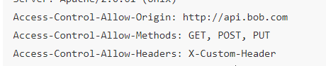
非简单请求
浏览器会发送两次http请求。第一次Request Method: OPTIONS,第二次再请求所需内容。
非简单请求是那种对服务器有特殊要求的请求，比如请求方法是PUT或DELETE，或Content-Type字段的类型是application/json。
非简单请求的CORS请求，会在正式通信之前，增加一次HTTP查询请求，称为预检请求 （preflight）。
回应：

Slide 35
如何发送http请求
XMLHttpRequest
fetch
axios

Slide 36
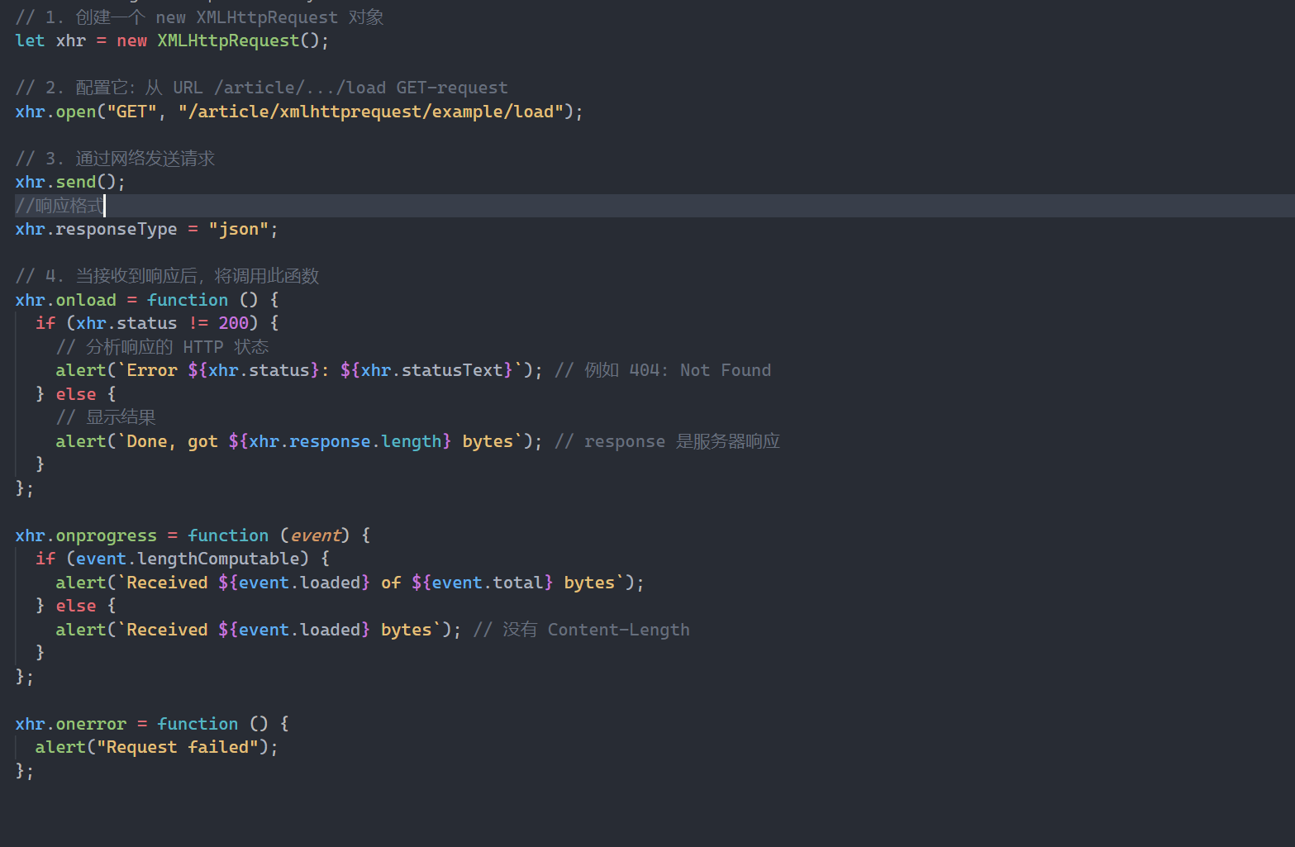
XMLHttpRequest

Slide 37
响应格式
我们可以使用 xhr.responseType 属性来设置响应格式：
""（默认）—— 响应格式为字符串，
"text" —— 响应格式为字符串，
"arraybuffer" —— 响应格式为 ArrayBuffer
“blob” —— 响应格式为 Blob（二进制数据）
"document" —— 响应格式为 XML document（可以使用 XPath 和其他 XML 方法），
"json" —— 响应格式为 JSON（自动解析）

Slide 38
fetch
fetch()的功能与 XMLHttpRequest 基本相同，但有三个主要的差异。
（1）fetch()使用 Promise，不使用回调函数，因此大大简化了写法，写起来更简洁。
（2）fetch()采用模块化设计，API 分散在多个对象上（Response 对象、Request 对象、Headers 对象），更合理一些；相比之下，XMLHttpRequest 的 API 设计并不是很好，输入、输出、状态都在同一个接口管理，容易写出非常混乱的代码。
（3）fetch()通过数据流（Stream 对象）处理数据，可以分块读取，有利于提高网站性能表现，减少内存占用，对于请求大文件或者网速慢的场景相当有用。XMLHTTPRequest 对象不支持数据流，所有的数据必须放在缓存里，不支持分块读取，必须等待全部拿到后，再一次性吐出来。

Slide 39
const response = await fetch(url, {
method: 'POST',
headers: {
"Content-type": "application/x-www-form-urlencoded; charset=UTF-8",
},
body: 'foo=bar&lorem=ipsum',
});
const json = await response.json(); //为什么这一行？

Slide 40
response.text()：得到文本字符串。
response.json()：得到 JSON 对象。
response.blob()：得到二进制 Blob 对象。
response.formData()：得到 FormData 表单对象。
response.arrayBuffer()：得到二进制 ArrayBuffer 对象。
上面5个读取方法都是异步的，返回的都是 Promise 对象。必须等到异步操作结束，才能得到服务器返回的完整数据。

Slide 41
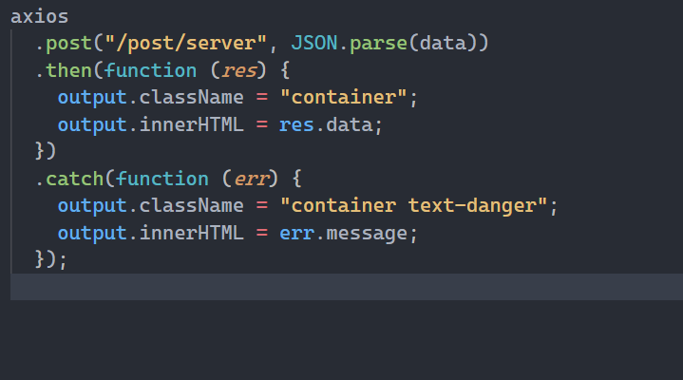
axios yyds
https://github.com/axios/axios
npm install axios
几种方法的demo

Slide 42
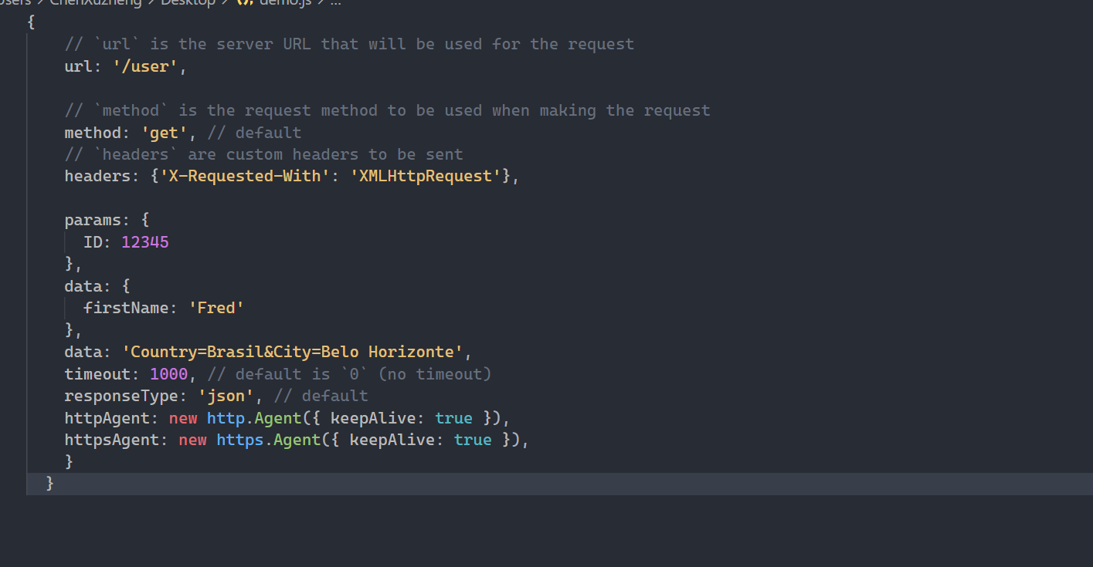
config

